Slide 1
«Компетентнісний підхід до викладання англійської мови з урахуванням інтерактивних методів навчання»

Slide 2
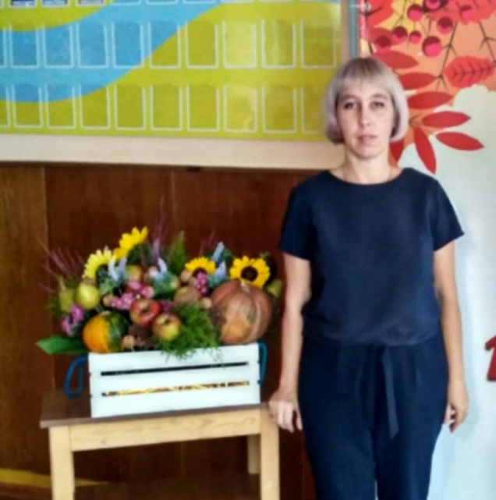

Ратушна Тетяна Іванівна Зварич Тетяна Миколаївна
вчителі англійської мови Овруцького ліцею №4

Slide 3
Структура роботи:
Розділ І. Розвиток ключових компетентностей Нової української школи.
Розділ ІІ. Використання інтерактивних технологій як різновид активних методів навчання.
2.1. Методи та прийоми інтерактивного навчання.
2.2. Розвиток ключових компетентностей на основі використання інтерактивних форм роботи на уроках англійської мови.
2.3. Використання інтерактивних ігор в умовах реалізації Нової української школи.
Розділ ІІІ. Ефективність використання інтерактивних методів навчання при здійсненні компетентнісного підходу до викладання англійської мови.

Slide 4
Піраміда інтерактивного навчання
Лекція – 5%
Читання – 10%
Зорове й слухове сприйняття – 20%
Демонстрація – 30%
Групова дискусія – 50%
Практичні вправи – 75%
Навчання інших (практичне) – 90%

Slide 5
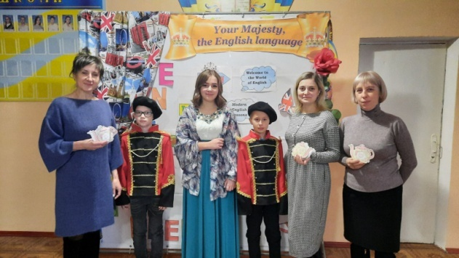
Принципи інтерактивного навчання
Відкритого зворотнього зв'язку
Активність
Довіри в спілкуванні
Рівності позицій
Експериментування

Slide 6
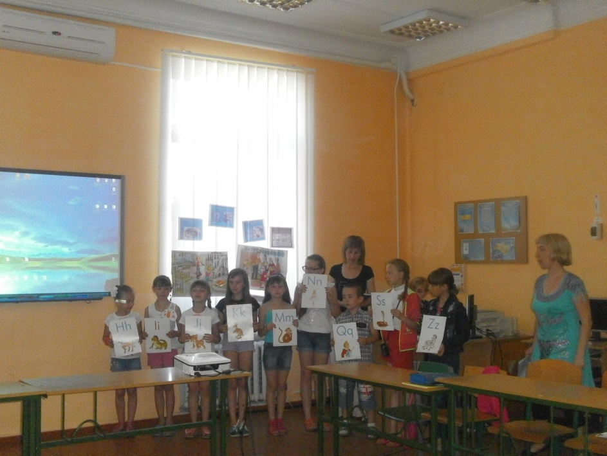
Мета роботи:
Розвиток ключових компетентностей Нової української школи та ефективність використання інтерактивних методів навчання на уроках англійської мови .

Slide 7
Розділ І
У першому розділі надано теоретичну інформацію про розвиток ключових компетентностей Нової української школи на уроках англійської мови .

Slide 8

Розділ ІІ
Другий розділ містить практичні поради щодо
використання інтерактивних технологій, методів та прийомів навчання з урахуванням
розвитку ключових компетентностей
Нової української школи .

Slide 9
Розділ ІІІ
Третій розділ розповідає про ефективність
використання методів та прийомів
інтерактивного навчання при здійсненні
компетентнісного підходу до
викладання англійської мови.

Slide 10

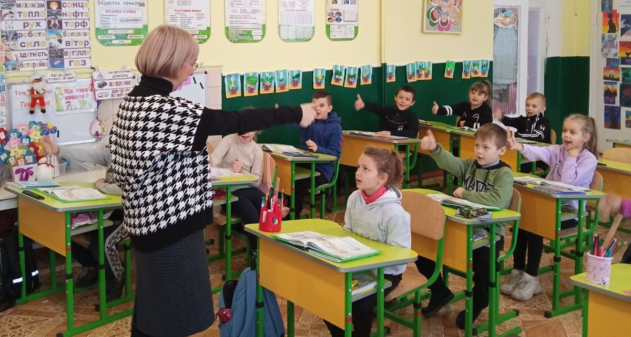
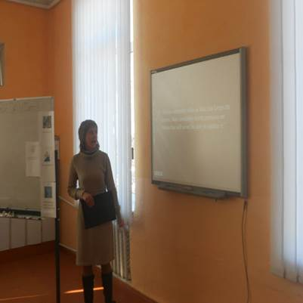
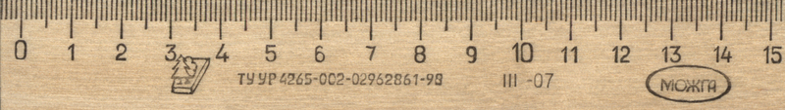
Ми вважаємо, що використання інтерактивних методів навчання на уроках англійської мови – це не лише засіб створення атмосфери співпраці, порозуміння і доброзичливості, а й можливості дійсно реалізувати розвиток ключових компетентностей Нової української школи

